Slide 1

BÀI THUYẾT TRÌNH THAM DỰ
HỘI THI GIÁO VIÊN DẠY GIỎI CẤP TRƯỜNG NĂM HỌC 2025 - 2026
BÁO CÁO TÓM TẮT
BIỆN PHÁP “SỬ DỤNG SƠ ĐỒ TƯ DUY ĐỂ NÂNG CAO HIỆU QUẢ DẠY VÀ HỌC PHẦN ĐỊA LÝ VIỆT NAM”

Slide 2
BIỆN PHÁP “SỬ DỤNG SƠ ĐỒ TƯ DUY ĐỂ NÂNG CAO HIỆU QUẢ DẠY VÀ HỌC PHẦN ĐỊA LÝ VIỆT NAM”
I. Mở đầu
II. Nội dung của biện pháp
III. Kết luận, khuyến nghị

Slide 3
I. Mở đầu
Giúp phát huy tính sáng tạo của HS
Phương pháp dạy học tích cực, thu hút học sinh
Yêu cầu đổi mới căn bản và toàn diện giáo dục
Ứng dụng công nghệ thông tin vào dạy học
Giúp Hs có biện pháp học tập hiệu quả hơn
Vai trò của người giáo viên

Slide 4
II. Nội dung của biện pháp
1. Thực trạng
Thuận lợi | Khó khăn
Sử dụng phù hợp với mọi điều kiện cơ sở vật chất của nhà trường, lớp học,… | - Hs coi môn địa lý là môn phụ
Cơ sở vật chất trang thiết bị của trường tương đối đầy đủ. | - Thời gian tiết học còn hạn chế, Gv phải rèn luyện nhiều kỹ năng địa lý.
Được sự quan tâm, chỉ đạo sâu sát của BGH nhà trường. | Học sinh học tập một cách thụ động trong học tập, nhớ kiến thức máy móc
Giáo viên nhiệt tình, sáng tạo trong giảng dạy. | - Hs chưa có sự liên hệ kiến thức giữa các bài với nhau

Slide 5

I. Nội dung
1. Thực trạng
2. Cơ sở lí luận và thực tiễn
2.1 Cơ sở lý luận: Theo Tony Buzan – cha đẻ của sơ đồ tư duy, đây là công cụ giúp khai thác tiềm năng não bộ, tăng khả năng ghi nhớ và tư duy logic thông qua hình ảnh, màu sắc, từ khóa.
2.2. Cơ sở thực tiễn: Thực tế giảng dạy cho thấy, nhiều học sinh gặp khó khăn khi học phần Địa lý Việt Nam do kiến thức rời rạc, khó liên hệ thực tế. Việc áp dụng sơ đồ tư duy giúp học sinh hình dung tổng thể, dễ so sánh, phân tích và tổng hợp kiến thức.

Slide 6
3. Nội dung biện pháp
3.1. Các kiểu bản đồ tư duy
- Trong dạy học Địa lí ta có thể xây dựng các kiểu bản đồ sau:
3.1. CÁC KIỂU BẢN ĐỒ TƯ DUY
Bản đồ tư duy để chứng minh hay giải thích dùng để phản ánh nội dung bài giảng một cách trực quan, dễ khái quát, dễ tiếp thu.
Bản đồ tư duy để kiểm tra, đánh giá năng lực tiếp thu, hiểu biết của học sinh đồng thời giúp giáo viên kịp thời điều chỉnh nội dung truyền đạt.
Bản đồ tư duy để tổng hợp dùng để ôn tập, tổng kết hay hệ thống một chương, một phần kiến thức.

Slide 7
3.2. Các bước xây dựng một bản đồ tư duy
3.2. CÁC BƯỚC XÂY DỰNG BẢN ĐỒ TƯ DUY
Bước 1: Xác định vấn đề lớn cần giải quyết (tên chủ đề đặt ở trung tâm)
Bước 3: Triển khai các nhánh phụ
Bước 4: Hoàn thiện (kiểm tra lại tất cả để điều chỉnh bản đồ tư duy phù hợp với nội dung dạy học và logic nội dung, đảm bảo tính thẩm mĩ và dễ hiểu)
Bước 2: Thiết lập các nhánh chính

Slide 8
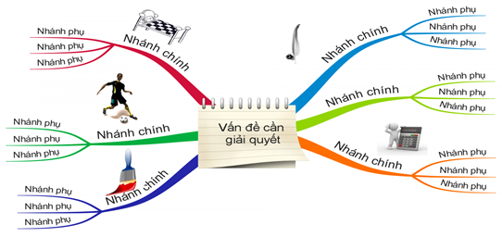
Sơ đồ tư duy minh họa

Slide 9
3.3. Cách sử dụng bản đồ tư duy.
04
Sử dụng bản đồ tư duy vào trong việc củng cố, tổng kết, ôn tập
03
Sử dụng bản đồ tư duy trong khai thác nội dung kiến thức mới
02
Sử dụng BĐTD trong việc định hướng nhận thức của học sinh, dùng vào lúc mở đầu bài học, phần mới
01
Sử dụng bản đồ tư duy trong việc kiểm tra kiến thức cũ
CÁC BƯỚC DẠY HỌC KẾT NỐI

Slide 10
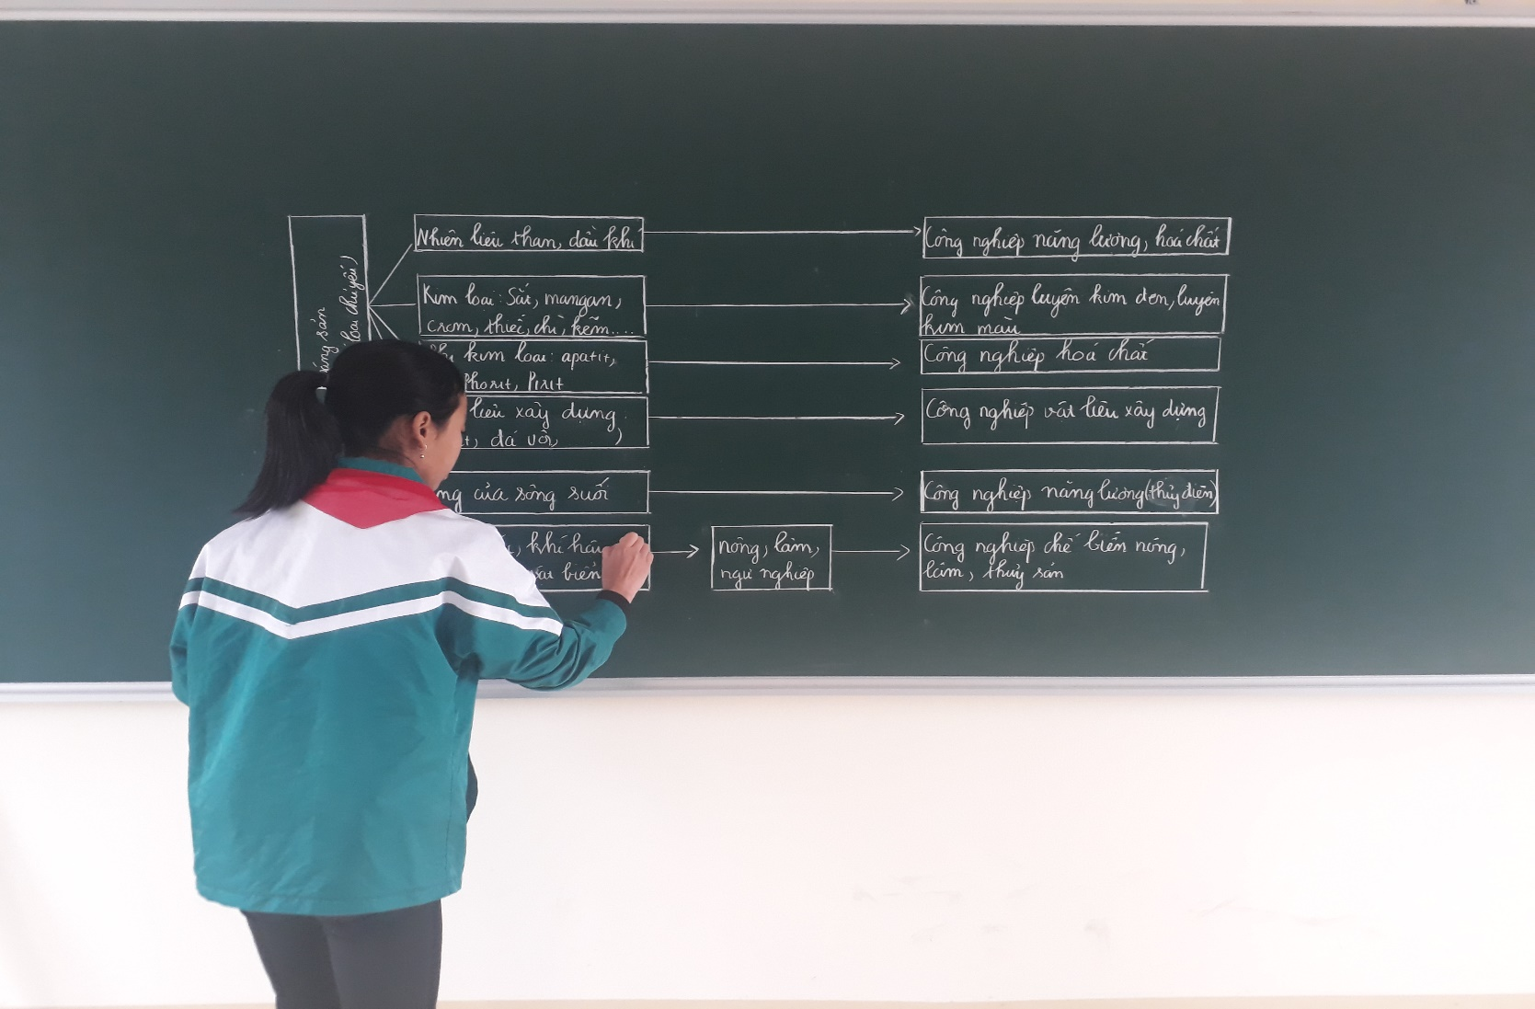
3.3 Cách sử dụng bản đồ tư duy
a. Sử dụng bản đồ tư duy trong việc kiểm tra kiến thức cũ
Để kiểm tra, đánh giá chính xác và nâng cao chất lượng học tập giáo viên sử dụng bản đồ tư duy kiểm tra được phần bài học cũ.
Hình ảnh học sinh lên bảng vẽ sơ đồ tư duy kiểm tra bài cũ

Slide 11
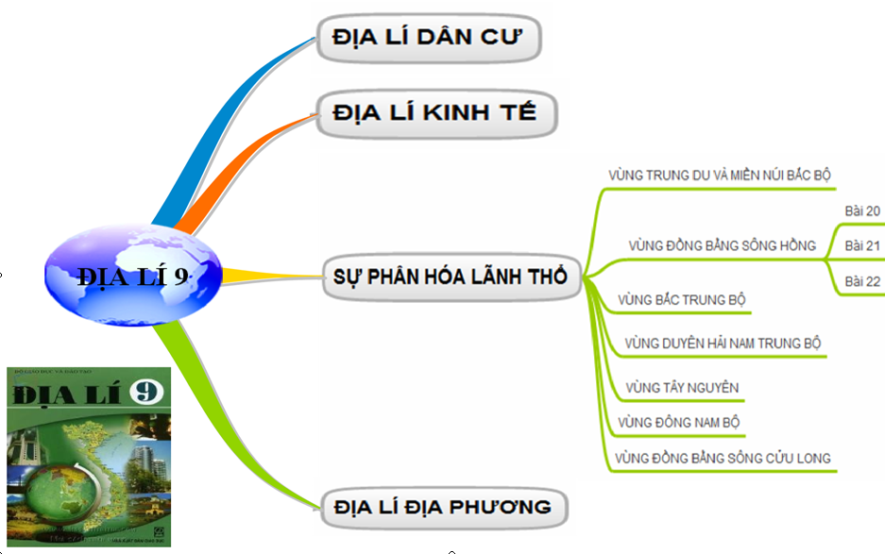
b. Sử dụng bản đồ tư duy trong việc đính hướng nhận thức của học sinh, dùng vào lúc mở đầu bài học, phần mới
- GV trình chiếu BĐTD sau đưa ra yêu cầu quan sát BĐTD hãy cho biết vùng tiếp theo ta sẽ tìm hiểu là vùng nào? Qua mấy tiết?
Thông tin phản hồi:
Đó là Vùng Đồng bằng sông Hồng, sẽ tìm hiểu trong 4 tiết với 3 bài 20, bài 21, bài 22.

Slide 12
c. Sử dụng bản đồ tư duy trong khai thác nội dung kiến thức mới
Giáo viên sử dụng bản đồ tư duy hỗ trợ hình thành kiến thức mới. Mục tiêu bài học được cô đọng trong một từ khóa hay hình ảnh đặt ở trung tâm. Giáo viên hướng dẫn học sinh lần lượt vẽ các nhánh chính theo tiến trình hình thành kiến thức bài học mới, để giúp học sinh tự khám phá kiến thức mới. Từ mỗi nhánh lại triển khai các nhánh phụ.

Slide 13
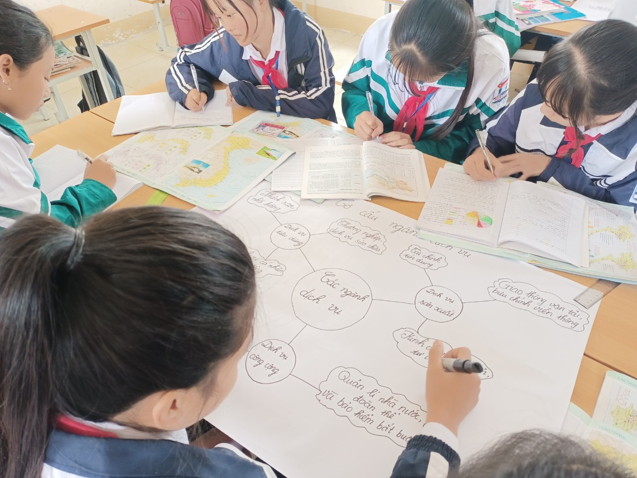
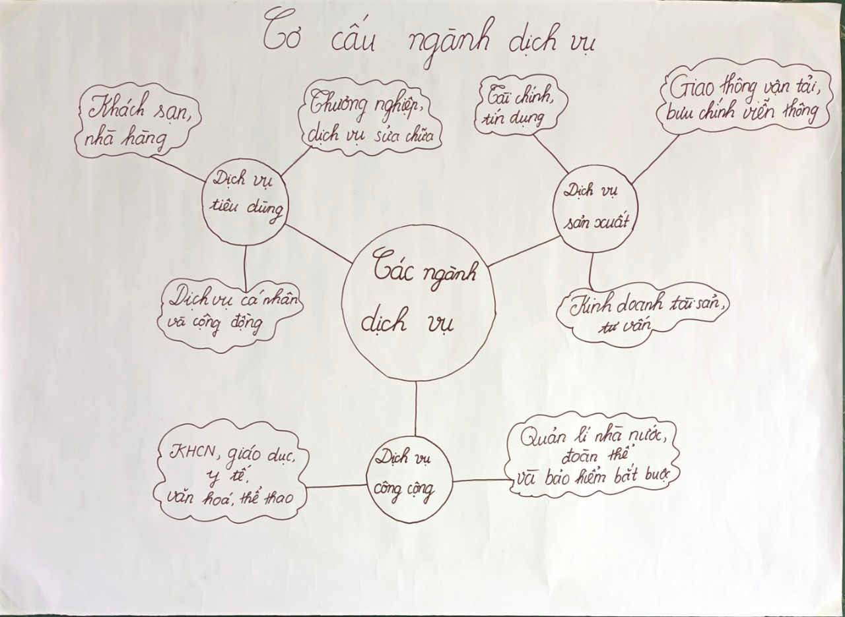
Hình ảnh minh họa học sinh thảo luận hoàn thành sơ đồ tư duy

Slide 14
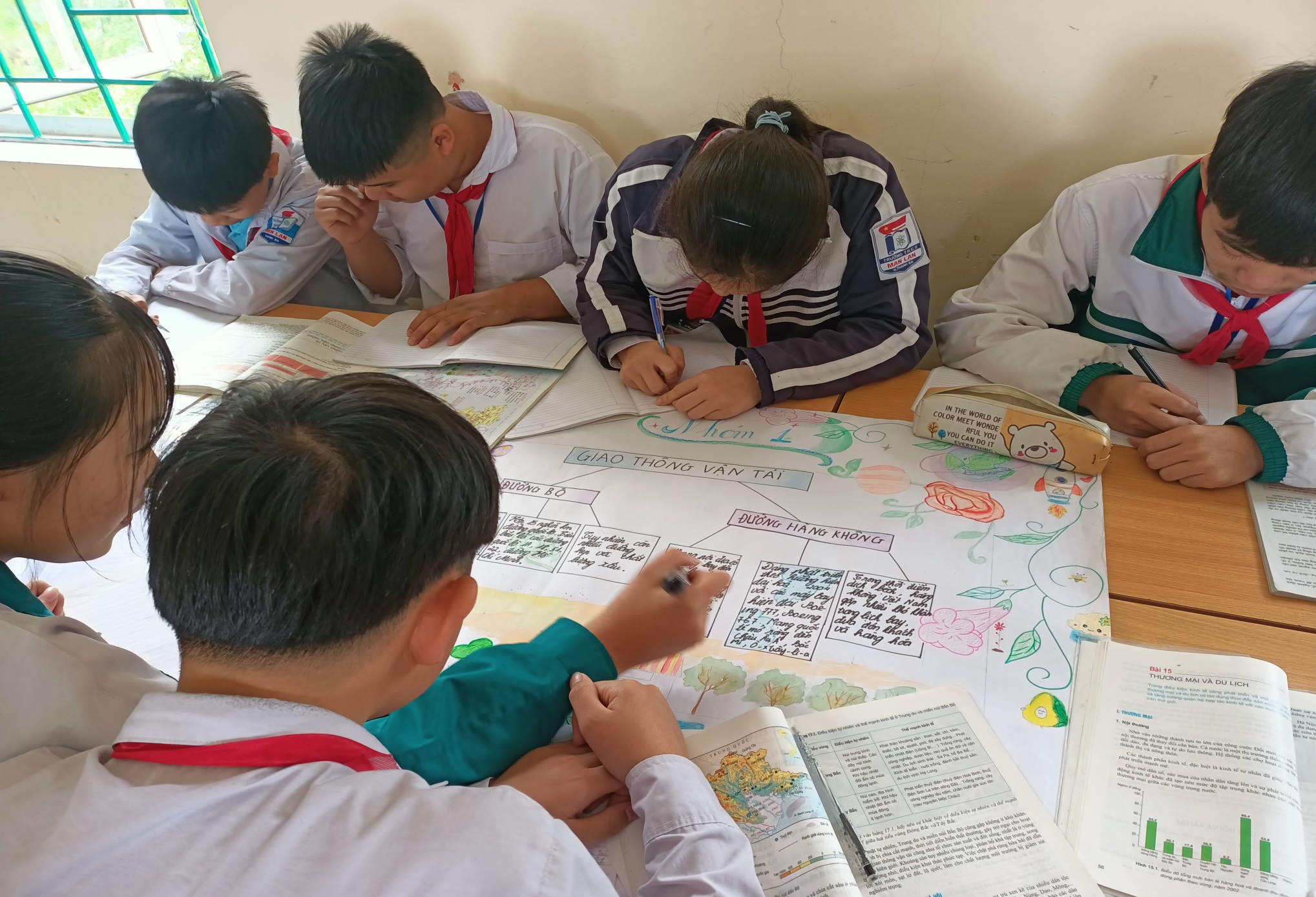
Hình ảnh học sinh hoạt động nhóm trên lớp

Slide 15
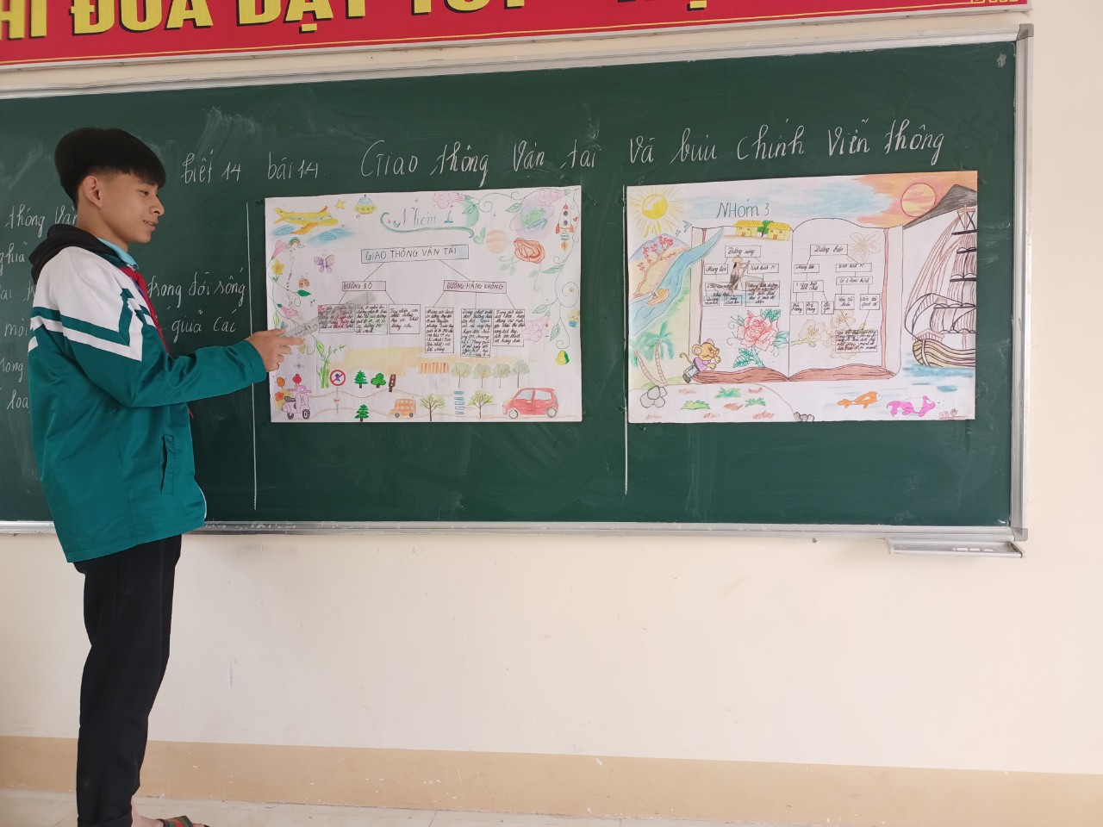
Hình ảnh học sinh báo cáo nhiệm vụ học tập trên lớp

Slide 16
d. Sử dụng bản đồ tư duy vào trong việc củng cố, tổng kết, ôn tập
Sau mỗi phần, mỗi bài, mỗi chương, giáo viên cần phải tổng kết, ôn tập, hệ thống hóa kiến thức để học sinh nắm vững, vận dụng vào việc làm bài tập, ôn tập kiểm tra và liên hệ thực tế, đây là việc làm không thể thiếu với mỗi giáo viên.
. Khi khai thác thế mạnh của bản đồ tư duy để củng cố, ôn tập đã mang lại kết quả cao.

Slide 17
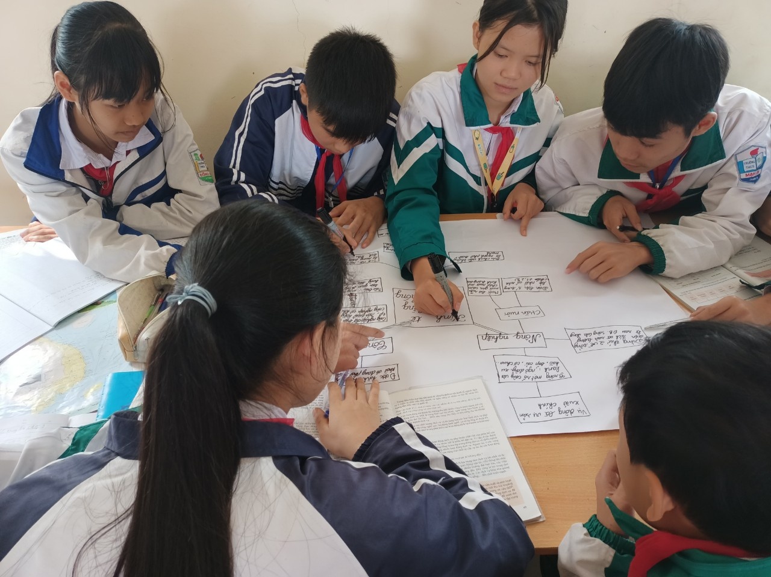
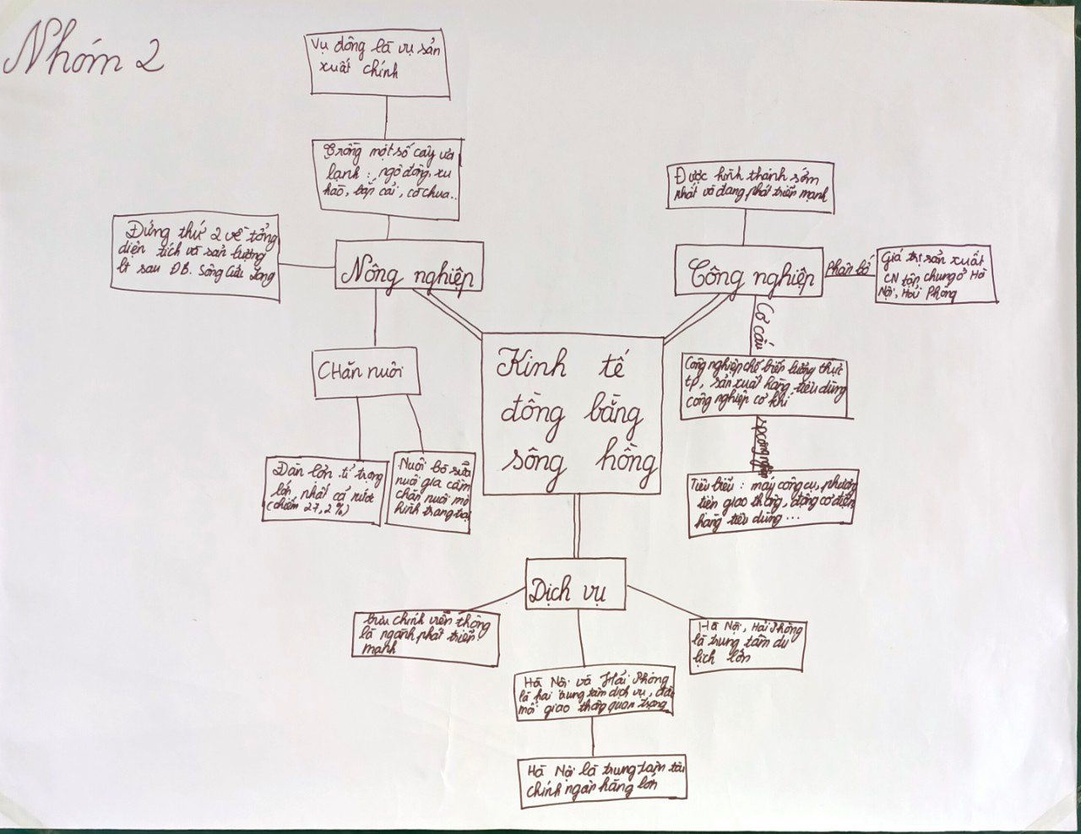
Hình ảnh minh họa học sinh hoạt động nhóm cuối bài học

Slide 18
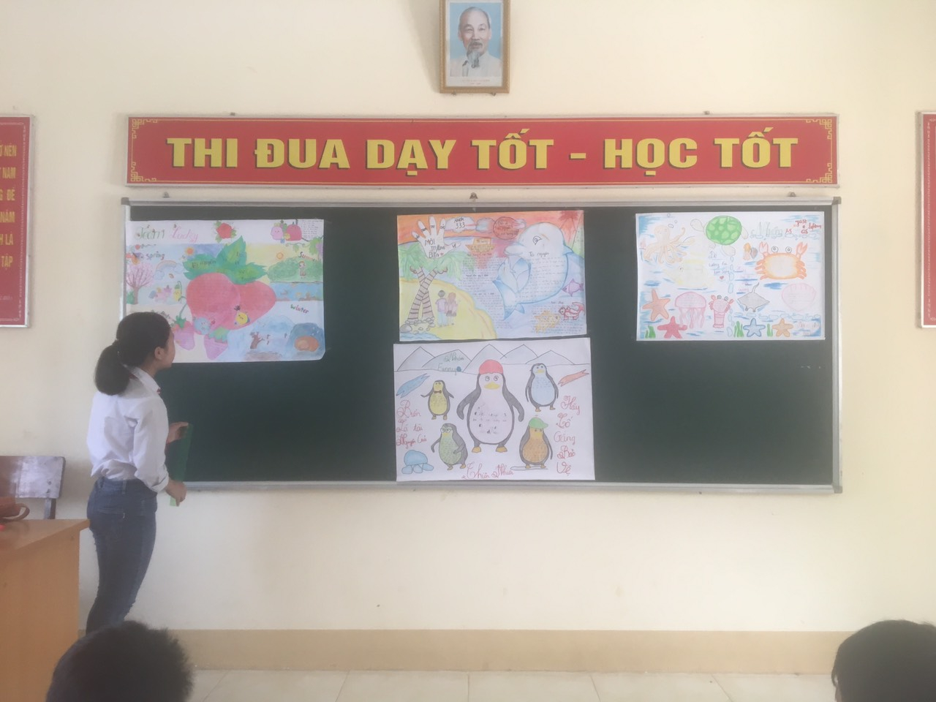

Một số hình ảnh sáng tạo học sinh khi vẽ sơ đồ tư duy

Slide 19


Ở rìa phía đông của bán đảo Đông Dương, gần TT Đông Nam Á.Vừa gắn liền lục đía Á Âu,vừa thông ra
Cực Bắc:
23⁰23'B
Cực Nam: 8⁰34'B
Cực Tây: 102⁰09’Đ
Cực Đông: l09⁰24’Đ
Tọa độ địa lí các điểm cực nước ta là
Đặc điểm vị trí địa lí nước ta?
28/63 tỉnh giáp biển(nay 21/34)
Hơn 4000 hòn đảo trong đó có 2 quần đảo ngoài khơi xa (Hoàng Sa và Trường Sa)
Vùng đất nước ta bao gồm
Có diện tích bao nhiêu
Phần đất liền và các hải đảo
Diện tích 331.212 km2
Nước ta có bao nhiêu tỉnh giáp biển? Bao nhiêu đảo ?

Slide 20
Tạo hứng thú học tập
Sử dụng sơ đồ tư duy để tạo ra “bộ thẻ bài” giúp học sinh ôn tập giữa kì, cuối kì.
Hệ thống kiến thức một cách logic
Ghi nhó kiến thức trọng tâm
Phát huy tinh thần hợp tác và làm việc nhóm của học sinh

Slide 21
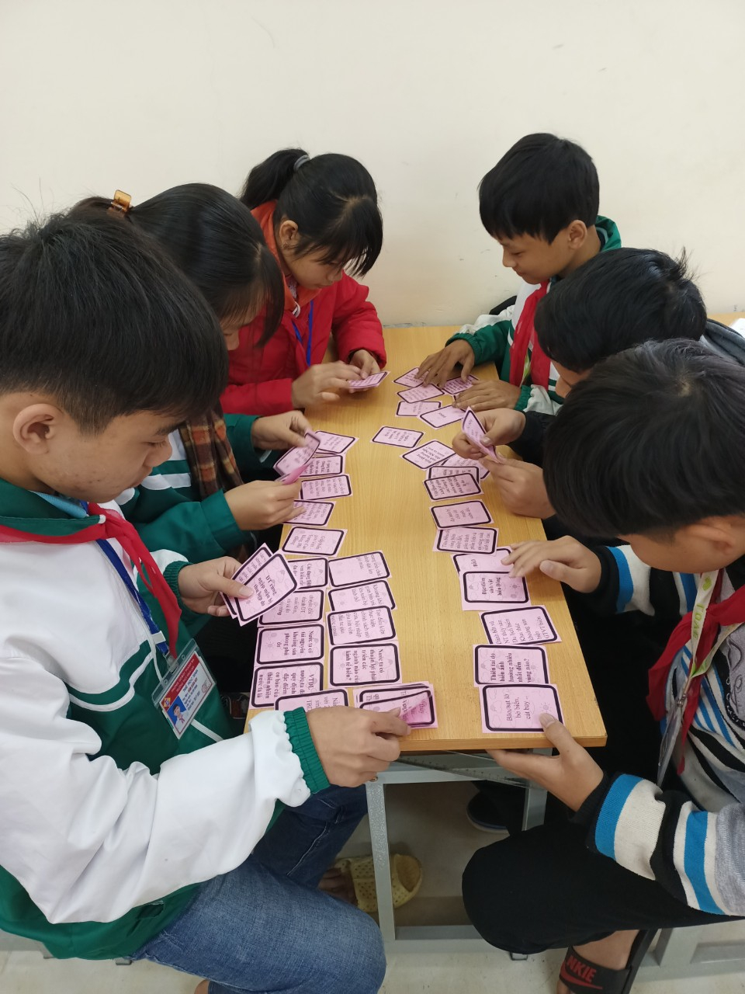
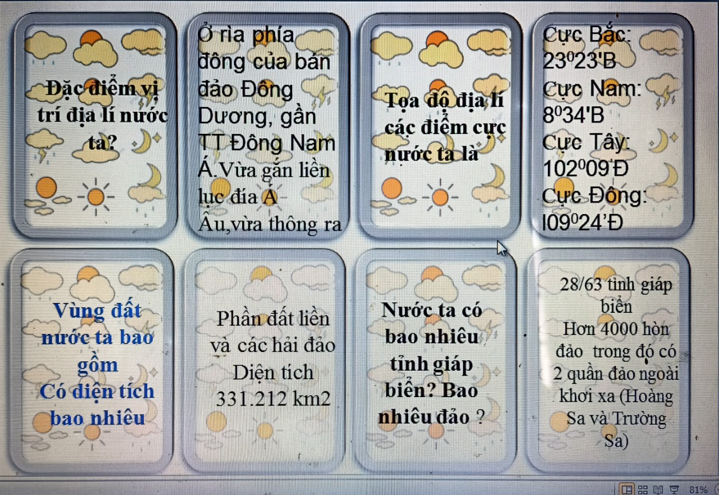
Hình ảnh học sinh sắp xếp thẻ bài trong giờ ôn tập

Slide 22
4. Kết quả đạt được
Qua quá trình thực hiện các biện pháp sử dụng bản đồ tư duy trong dạy và học môn Địa lí 9, kết quả như sau:
Tiêu chí | Những tiết có sử dụng Bản đồ tư duy | Những tiết không sử dụng Bản đồ tư duy
Mức độ hứng thú học tập của học sinh | Số HS tham gia xây dựng bài nhiều hơn (8-10 HS/lớp) | Số HS tham gia xây dựng bài ít hơn (3-5 HS/lớp)
Kết quả nhớ kiến thức, hiểu và vận dụng kiến thức thông qua bài kiểm tra. | Tỷ lệ HS nhớ kiến thức, hiểu và vận dụng kiến thức cao hơn (12-15 HS/lớp) | Tỷ lệ HS nhớ kiến thức, hiểu và vận dụng kiến thức thấp hơn (10-12 HS/lớp)

Slide 23
MINH CHỨNG SỐ LIỆU CỤ THỂ LỚP TRỰC TIẾP GIẢNG DẠY
- Kết quả năm học 2022-2023
STT | Lớp | Sĩ số | Chưa sử dụng bản đồ tư duy
 |  |  | Giỏi | % | Khá | % | TB | % | Yếu | %
1 | 8A | 32 | 4 | 12,5 | 8 | 25 | 16 | 50 | 4 | 12,5
- Kết quả bài kiểm tra giữa kì I năm học 2023-2024
STT | Lớp | Sĩ số | Sau khi sử dụng bản đồ tư duy thường xuyên
 |  |  | Giỏi | % | Khá | % | TB | % | Yếu | %
1 | 9A | 32 | 6 | 18,7 | 11 | 34,4 | 13 | 40,6 | 2 | 6,3
So sánh |  |  | tăng 6,2 % |  | tăng 14,4 % |  | giảm 9,4 % |  | giảm 6,2

Slide 24
Hiệu quả từ việc sử dụng bản đồ tư duy
Góp phần đổi mới phương pháp dạy học
Góp phần nâng cao chất lượng dạy học
Góp phần đổi mới kiểm tra đánh giá
Góp phần phát triển phẩm chất năng lực cho HS

Slide 25
5. Phạm vi áp dụng nhân rộng
Biện pháp này đã được lãnh đạo nhà trường và đồng nghiệp đánh giá cao, khuyến khích phát triển thành sáng kiến kinh nghiệm để áp dụng rộng rãi trong các khối lớp và các môn học khác.

Slide 26
KẾT LUẬN
Trong quá trình giảng dạy tôi đã áp dụng kỹ thuật BĐTD và nhận thấy việc dạy học trở nên nhẹ nhàng hơn, học sinh rất hứng thú học tập, sáng tạo hơn và đặc biệt là phát triển được tư duy hơn. Cũng trên có sở đó các em có thể áp dụng kiến thức địa lí và kĩ năng sử dụng BĐTD vào trong cuộc sống

Slide 27
III. Kết luận, khuyến nghị
Để việc sử dụng bản đồ tư duy rộng rãi, hiệu quả đem lại chất lượng cao, tôi xin có một số kiến nghị như sau:
- Đối với giáo viên: Để nâng cao chất lượng môn học, giáo viên phải sử dụng linh hoạt nhiều phương pháp dạy học tích cực. Đặc biệt với việc sử dụng bản đồ tư duy, giáo viên phải biết ứng dụng công nghệ thông tin trong giảng dạy.
- Đối với lãnh đạo nhà trường: Xin được tạo điều kiện thuận lợi để tôi tiếp tục nghiên cứu, phát triển kĩ năng sử dụng bản đồ tư duy thành sáng kiến kinh nghiệm, áp dụng rộng rãi cho môn Địa lí cũng như các môn học khác.
KHUYẾN NGHỊ

Slide 28
CẢM ƠN QUÝ THẦY CÔ!

